Slide 1
Endress + Hauser Capacitance Limit Detection Nivocompact FTC 231
Stefana Jocić

Slide 2
Uvod
Kapacitivni senzor za detekciju nivoa (min/max) u silosima
Postavlja se na krov silosa
Koristi se za fine i praškaste materijale (pesak, cement, brašno...)

Slide 3
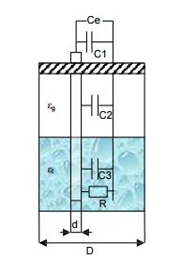
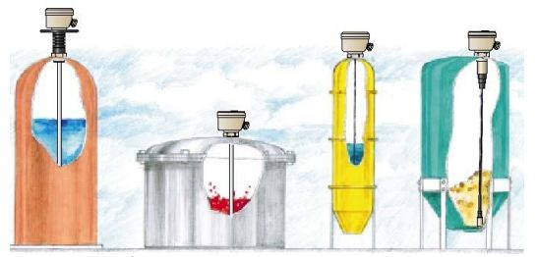
Kapacitivni senzori nivoa
Rade na principu formiranja kondenzatora, gde je jedna elektroda obično sam zid silosa, a druga elektroda je sam senzor
Mogu se koristiti i za tečne i za čvrste materijale

Slide 4
Prednosti
Nema pokretnih delova u silosu
Jednostavna kalibracija
Kompletna jedinica sa sajlom i ugrađenom elektronikom, lako se postavlja, mali troskovi instalacije
Dužina sajle može biti različita u zaisnosti od potrebe može se skratiti

Slide 5
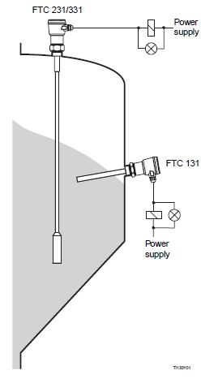
Kompletni merni sistem
Nivocompact FTC231
Napajanje
Povezani kontrolni sistemi, prekidači, signalni transmiteri

Slide 6
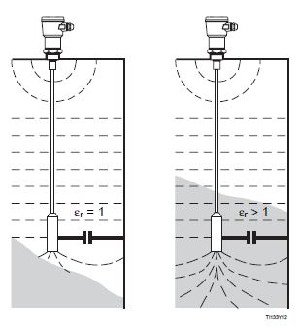
Princip rada
Sajla i zid silosa formiraju 2 elektrode kondenzatora
Prekidačka f-ja FTC231 zavisi od promenljive vremenske konstante
Dok je sajla u vazduhu (Ԑ_{r} = 1), vreme pražnjenja je Ԏ = R x C _{a} , gde je R otpornost kola, a C _{a} kapacitvnost kondenzatora koji formiraju zid silosa i sajla
Povećanje Ԑ_{r} uzrokuje povećanje C _{a}, što uzrokuje povećanje vremenske konstante Ԏ
Neosteljiv je sve dok materijal ne formira most između sajle i zida silosa

Slide 7
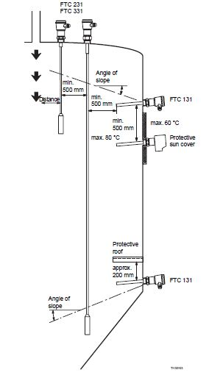
Ugradnja FTC231 u pogon
Mesto za usip materija ne sme biti usmerno na sondu
Minimalno rastojanje između sajli mora biti 500 m
Kod silosa visokih temperatura izolovati spoljašnjost zida silosa, kako bi se izbegao prelazak toplote na kućiste senzora
Zaštitni poklopac štiti senzor od prevelikih temperatura i kondenzacije, koja može nastati unutar kućišta zbog razlika u temperaturu

Slide 8
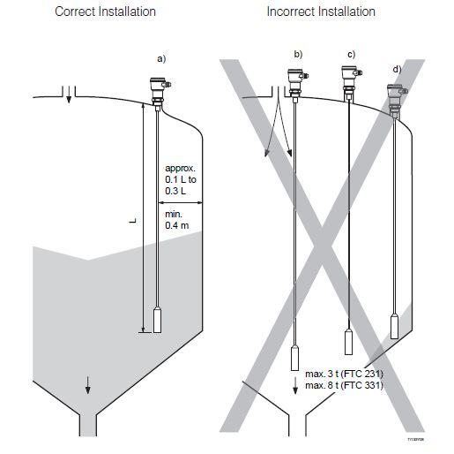
Kod pneumatskih sistema sajla ne treba biti previše blizu zida
Sajla može biti oštećena ukoliko se postavi blizu mesta za usip materijala
Utičnica sa navojem ne sme biti previše dugačka zbog prolaska prašine i stvaranja kondenzacije
Sajla previše blizu zida, može da se zaljulja i da lažnu informaciju

Slide 9
Tehničke karakteristike
Karakteristike senzora
rad na temperaturama u silosu: –20 °C ... 80 °C
pritisak: atmosferski
opterećenje na sjali: 30 kN vertikalno
dielektrična konstanta materijala : min. 2.5
Karakteristike kabla
izolacija: PA 1mm
prečnik: 10mm
Sajla je povezana na čelični teg

Slide 10
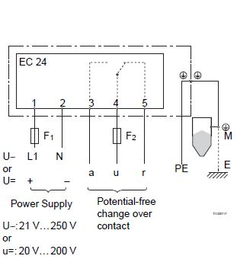
Povezivanje
Obratiti pažnju na vrednosti u kolu na koje želimo da pirkačimo senzor, kako ne bi uništili elektroniku unutar senzora
Zbog malih vrednosti struja koriste kablovi malih prečnika
Nivocompact mora biti uzemljen kako bi radio pouzdano, zato je potrebno je potrebno spojiti kućište senzora sa silosom ili preko zemljanog provodnika

Slide 11
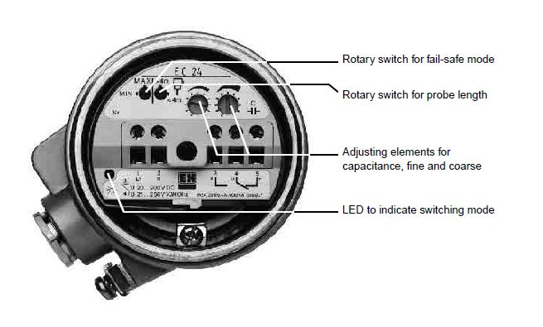
Kalibracija

